Slide 1

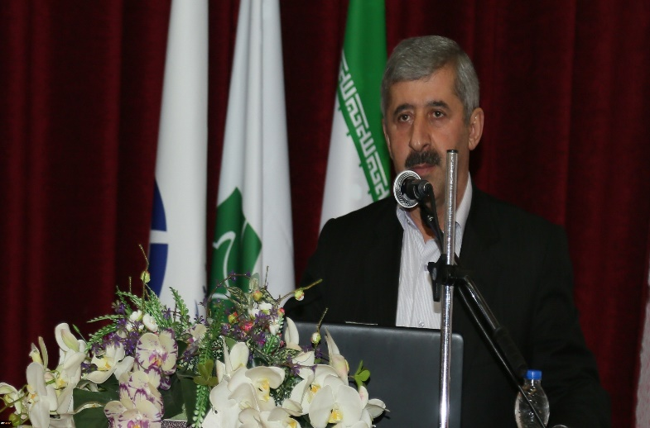
پیام تبریک معاون محترم آموزشی دانشگاه به مناسبت آغاز
سال تحصیلی 99-1398

